Slide 1
Corstone Family 분석
모델·MAC·플랫폼별 시뮬레이션 분석
Corstone-300 / 310 / 315 / 320 · Ethos-U55 / U65 / U85
Kyung Hee University | 2026.09
Notes:
Corstone Family 실행 특성 측정 발표. 실험 구현은 5장 한 장, 아키텍처 소개는 3장 한 장. 사용자의 요청에 따라 물리 보드 실측 결과는 포함하지 않음. 원본 PDF와 리뷰는 구조 참고, 수치는 저장소 CSV에서 재집계.

Slide 2
1. Corstone - Ethos NPU 분석

Slide 3
Ethos-U NPU Architecture 분석
02
Corstone FVP 로 실행 사이클을 측정하고, 병목요인을 두 부류로 나누어 분석
1 NPU 특성
2 병목요인
실행사이클의 변화
조건별 병목 발생 원인
NPU MAC Scale 별 실행 사이클
메모리 시스템 관련
NPU 세대별 최대 MAC Unit을 사용하는 환경에서 모델별 cycle 측정
SRAM 용량 및 대역폭 / External Memory 사용 시 지연, 가중치 저장 위치
MAC Scale 별 사이클 변화
연산 구조/컴파일러 Schedule
MAC Scale 별 성능비교 수행
Output 병렬성, 연산 외 비용, Feature Map size, Ublock size
Notes:
REPORT.md §3.2–3.4. 제한 요인 7종(3_4_mechanism_evidence_matrix.csv)을 메모리 시스템 쪽 3종과 연산 구조·컴파일 쪽 4종으로 묶음 — 이 묶음은 발표용 분류. §4(Vela)는 부록 A1·A2. 물리 보드 결과 미포함.

Slide 4
Ethos-U Architecture Overview
03
Arm Ethos NPU 계열의 주요 사양/적용 분야
항목
Ethos-U55
Ethos-U65
Ethos-U85
세대
1세대
2세대
3세대 · Transformer 지원
MAC Scale
32 · 64 · 128 · 256
256 · 512
128 · 256 · 512 · 1024 · 2048
성능*
64~512 GOP/s
512 GOP/s~1 TOP/s
256 GOP/s~4 TOP/s
메모리 인터페이스
64-bit AXI × 2
128-bit AXI × 2
128-bit AXI 최대 6포트
대표 호스트
Cortex-M55 / M7
Cortex-M55 / M7
Cortex-M85 (+ Cortex-A)
*1 GHz 기준, ARM에서 제공하는 Product Spec
데이터 형식
FVP에서 측정할 시스템
적용 분야
INT8/INT16 정수형 Format 지원
전용 ML Compiler에서 명령어 및 가중치 Compile
Corstone-300 / 310 / 315 / 320
U55 · U65 · U85 구성 비교
Fast Models(Simulator) FVP 기반 측정
Vision: 분류·검출·세그멘테이션
Audio: KWS·음성 인식·잡음 억제
TinyML / Embedded / Edge AI
본 실험에서는 INT8 모델을 사용해 U55/U65/U85의 구성별 실행 특성을 비교한다.
Notes:
원본: /Users/gihwan/Desktop/ethos_u_presentation/ethos_u_talk_v4.pptx
원본 페이지: 2
원본 ethos_u_talk_v4.pptx 2페이지를 사용자 요청으로 표지 바로 다음에 추가. 제품 사양·데이터 형식·적용 분야를 원본에서 옮김. 발표 범위 문구는 앞선 사용자 요청에 맞춰 Corstone Family로 조정하고 MPS4 검증 및 U85 단독 중심 문구는 제외. 최대 성능은 원본에 명시된 1 GHz 기준 벤더 수치이며 이번 실험의 실측값이 아님.

Slide 5
Corstone-320 기준 시스템구조
04
Corstone-320의 Cortex-M85 + Ethos-U85 구성 기준. U55/U65는 포트 수와 세부 구성이 다르다.
시스템 연결
NPU 역할
유닛
주요 역할
Cortex-M85
Ethos-U85
↓
↓
Controller
명령 해석/작업 순서 관리
Interconnect(NIC-NoC) / AXI(BUS)
DMA / Decoder
텐서 전송/가중치 Decode
↕
↕
MAC / Buffers
곱셈/누산/중간값 재사용
Activation Output
(Output Unit)
Rescale(to INT8)/연산(Element Wise, Activation Func)
On-chip SRAM
DRAM / Flash
SRAM / DRAM-Flash(External) 인터페이스 수
Ethos-U85기준:
128–512 MAC = 2 (SRAM) / 1 (External)
1024 MAC = 2/2 · 2048 MAC = 4/2
DMA(Corelink DMA)/ISP(Mali Image Processor) 등 주변 장치도 주로 Corstone 시스템에 연결됨
Notes:
원본: /Users/gihwan/Desktop/ethos_u_presentation/ethos_u_talk_v4.pptx
원본 페이지: 4–5
원본 Corstone-320 시스템 블록도와 Ethos-U85 내부 유닛을 한 장으로 통합. 단순화된 기능도이며 실제 배선·유닛 간 위상이나 CPU 직접 인터페이스를 모두 나타내지 않음. MAC 전환에는 포트, 시스템 프로파일 및 컴파일 결과 변화가 결합될 수 있음.

Slide 6
Corstone 플랫폼
05
플랫폼별로 지원하는 NPU와 실험한 MAC 구성
플랫폼
CPU
지원하는 NPU
실험 MAC 범위
Corstone-300
Cortex-M55
U55/U65
U55: 32–256 · U65: 256 / 512
Corstone-310
Cortex-M85
U55/U65
U55: 32–256 · U65: 256 / 512
Corstone-315
Cortex-M85
U65
256 / 512
Corstone-320
Cortex-M85
U85
128 / 256 / 512 / 1024 / 2048
CPU -런타임 / 드라이버
→
NPU - 연산 / DMA
↔
SRAM / 외부 메모리
Notes:
사용자 제공 ethos_corstone_slides.pptx:1–4
docs/paper/context/SWEEP_METHOD_AND_COMMANDS.md:3

Slide 7
2. 실험구성과 조건

Slide 8
실험 절차와 측정 범위
08
컴파일 → FVP 실행 → 전체 모델 계측 → Operator 분석
INT8 모델
→
Vela 컴파일
→
FVP 실행
→
PMU 수집
전체 모델
Operator
비교-검증
total cycles / active cycles
메모리 read/write beats
매회 새 프로세스 실행, 3회 반복하여 검증
특정 Operator를 그룹화 하여 PMU 수집
상세 분석(RNN Noise) 시에만 적용
모델/컴파일 산출물 추적
구성별 정규화/순위/효율계산
Notes:
docs/paper/context/SWEEP_METHOD_AND_COMMANDS.md
docs/paper/raw_data_report/SERVER_VERIFICATION.md
docs/paper/raw_data_report/remeasure/R1_GATE_REPORT.md
전체 sweep은 새 FVP 프로세스 3회; 메모리 회수 R1은 별도 2회이며 기존 산출물·TOTAL·ACTIVE 일치 게이트 통과. 연산 그룹 자료는 별도 계측 산출물로 전체 모델 결과와 혼합하지 않는다. Fusion/slicing 때문에 원본 layer와 일대일 대응하지 않음.

Slide 9
실험 변수와 수집 지표
06
Vela, FVP Simulator 에서 설정 가능한 변수값
실험 변수
설정 범위
비교에서 달라지는 조건
NPU type
U55 / U65 / U85
NPU 아키텍처
MAC configuration
NPU별 지원 MAC 수 (32~2048)
병렬 연산 처리량
System configuration
NPU/MAC별, Arm에서 기본 Profile(.ini) 제공
예상 Clock/예상 메모리 Latency/예상 대역폭
Memory mode
Sram_Only / Shared_Sram / Dedicated_Sram
Weight / Activation, Feature / Cache 메모리 배치
Memory timing
FVP SImulator 상의 Latency/대기열/대역폭
실행 시 메모리 서비스 조건
Vela - 컴파일러 Output
FVP PMU - NPU Cycle 관측값
Input: INT8(TFLite) + Arm Profile Config(.ini) + Memory Mode
Output: Ethos-U Custom Operator로 변환된 TFLite Container
= Operator + Weight + Activation/Feature
NPU Total / NPU Active cycles / Idle(Total − Active cycles)
SRAM: Read / Write beats
External(DRAM,Flash) memory: Read / Write beats
UART 출력으로 수집한 NPU 사이클과 메모리 Traffic
비교 지표: Cycle Ratio = 기준 cycle(MAC Scale 변경 시) / 비교 cycle , 효율성 = Cycle Ratio / MAC 증가 배수(2^n)
Notes:
원본: /Users/gihwan/Desktop/ethos_u_presentation/ethos_u_talk_v4.pptx
원본 페이지: 기존 5 + 8
기존 옵션과 측정 지표 페이지 통합. 명령행 파라미터 및 설정 경로는 생략. System configuration은 컴파일러 성능 모델의 클럭·메모리 가정이고, Memory timing은 MLEK timing adapter의 서비스 조건으로 구분. 재현성 및 실행 구현 설명은 실험 방법 페이지에 둠. 추가 파생 지표: 도메인별 cost/geomean(7 workloads), Spearman rho. Idle=Total−Active. Total은 48-bit NPU cycle counter. CPU 전체 지연시간이나 MAC 활용률과 구분. MAC 2배에서 incremental efficiency<0.5는 cycle 증가를 뜻하므로 일반적 포화 기준으로 표현하지 않음.

Slide 10
평가 모델 7종
07
연산 구조가 다른 7개 모델로 MAC Scaling 특성비교
모델
작업
주요 특성
RNNoise
잡음 억제
작은 FC,GRU / 다수의 Element Wise 연산
MicroNet KWS
Keyword Detection
소규모 CNN
AD Medium
Anomarly Detection
Conv2D 중심
Visual Wake Words
사람 유무 판별
Depthwise 비중이 큰 CNN
YOLO-Fastest
Object Detection
Feature map(Multi-Scale)
MobileNetV2
이미지 분류
Conv + Depthwise
Wav2Letter
음성 인식
실행 사이클이 가장 큰 모델
MLEK 예제 모델로 평가했으며, MLPerf Tiny 벤치마크를 실행한 결과는 아니다.
모든 모델은 INT8이며 CPU fallback 연산은 존재하지 않았음
Notes:
원본: /Users/gihwan/Desktop/ethos_u_presentation/ethos_u_talk_v4.pptx
원본 페이지: 10
원본 모델/작업/정성적 연산 특성 표를 유지. vww4의 MobileNet 계보는 실제 모델 식별 확인 필요해 확정하지 않음. Wav2Letter 연산량 최대라는 미확인 정량 주장은 생략. MLPerf Tiny 자체 실행이 아니라 유사 task를 포함하는 MLEK 모델 평가임.

Slide 11
플랫폼 간 지표 일관성
09
동일 모델·NPU/MAC/Vela 산출물의 플랫폼 간 비교
동일 NPU 비교
TA 조건
모델 비용 순위
변화 방향 일치
효율 등급 일치
U65: 310 ↔ 315
OFF / OFF
유지
7 / 7
7 / 7
U55: 300 ↔ 310
ON / OFF
유지
18 / 18
14 / 18
U65: 300 ↔ 310
ON / OFF
유지
7 / 7
5 / 7
U65: 300 ↔ 315
ON / OFF
유지
7 / 7
5 / 7
예: U55 / VWW 128→256 효율 0.639 → 0.795 (등급 경계 0.75를 넘음)
비교 범위는 U55/U65다. U85는 같은 NPU를 다른 플랫폼에서 실행한 쌍이 없다.
TA ON끼리 비교한 쌍이 없어, TA OFF에서 확인한 일치가 TA ON에서도 성립하는지는 평가하지 못했다.
순위와 사이클 변화 방향은 유지됐지만, 효율 등급은 일부 조건에서 달라졌다.
Notes:
platform_sensitivity/X1_RESULTS.md,X3_METRIC_ROBUSTNESS.md,X1_LIMITATIONS.md,FVP_COMPARABILITY_MATRIX.md. ClassA U65 310↔315TAOFF 14/14canonical exact. ClassB platform+TA+FM동시변화NOT_SEPARATED. U85peer없음. TAON/ON쌍없어ClassA결과의TAON이전NOT_EVALUABLE.

Slide 12
전체 측정 조합
10
플랫폼 × NPU × MAC 구성 × 7개 모델 = 133개 구성 · memory mode와 TA는 NPU·플랫폼에 따라 고정
플랫폼
NPU
Memory mode
TA
MAC 구성
구성 수
실행된 구성
Corstone-300
U55
Shared_Sram
ON
32 · 64 · 128 · 256
28
25 (Wav2Letter 32/64/128 링크 실패)
Corstone-300
U65
Dedicated_Sram
ON
256 · 512
14
14
Corstone-310
U55
Shared_Sram
OFF
32 · 64 · 128 · 256
28
25 (Wav2Letter 32/64/128 링크 실패)
Corstone-310
U65
Dedicated_Sram
OFF
256 · 512
14
14
Corstone-315
U65
Dedicated_Sram
OFF
256 · 512
14
14
Corstone-320
U85
Dedicated_Sram
ON
128 · 256 · 512 · 1024 · 2048
35
35
합계
19개 MAC 구성
133
127 (TA ON 74 · TA OFF 53)
구성 수 = MAC 구성 수 × 7개 모델 · 각 구성은 새 프로세스에서 3회 실행 · 성능 표본 222개 = TA ON 74개 구성 × 3회
인접 MAC 구성 간 비교 53건 = TA ON에서 U55 18 (3단계 × 7모델 − Wav2Letter 3) + U65 7 (1단계 × 7) + U85 28 (4단계 × 7)
133개 구성 중 127개 실행. TA ON 결과(300·320, 74개)만 성능 데이터로 쓰고, TA OFF(310·315)는 실행 가능성·일관성 검증에만 쓴다.

Slide 13
3. 측정결과

Slide 14
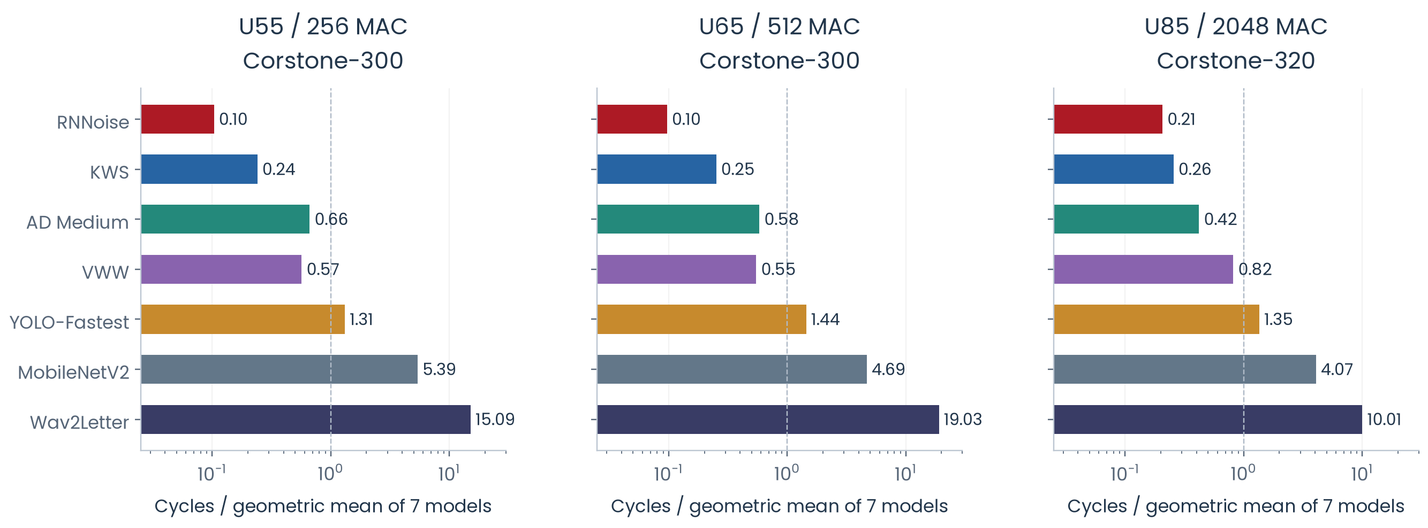
모델별 실행 사이클과 NPU 사용 비율
10
각 NPU에 대한 7개 모델 실행 cycle
Active ratio (Active / TOTAL)
U55 + Corstone-300
0.991 ~ 1.000
U65 + Corstone-300
0.988 ~ 1.000
U85 + Corstone-320
0.976 ~ 1.000
* NPU가 동작 중이던 사이클의 비율
MAC 활용률을 뜻하지 않는다.
모델 별 주된 연산: RNNoise: FC Layer/Element Wise KWS/AD: CNN VWW/MobileNetV2: Depthwise CNN
각 수치는 상대값(기하평균으로 정규화)이며 NPU 간 속도 비교가 아님
Active: 1 Cycle 당 NPU가 명령을 처리하고 있던 사이클 수 (데이터 대기 포함, MAC 활용률 아님)
Total: Active + Idle(NPU가 사용되지 않는 시간 또는 Operator 간 NPU Stop 시간)
Notes:
raw_data_report/tables/3_3_cycles_by_mac.csv (normalized cost = C(w)/geomean), tables/3_2_whole_model_pmu.csv (ACTIVE/TOTAL, canonical_cells 74셀에서 재계산: U55 0.9908–1.0000, U65 0.9880–1.0000, U85 0.9756–1.0000). REPORT §3.2: ACTIVE ≠ compute utilization ≠ compute-bound. 막대는 패널 내부 상대 비용이며 세대 간 속도 비교가 아니다. v2 부록 A1 그림 재사용.

Slide 15
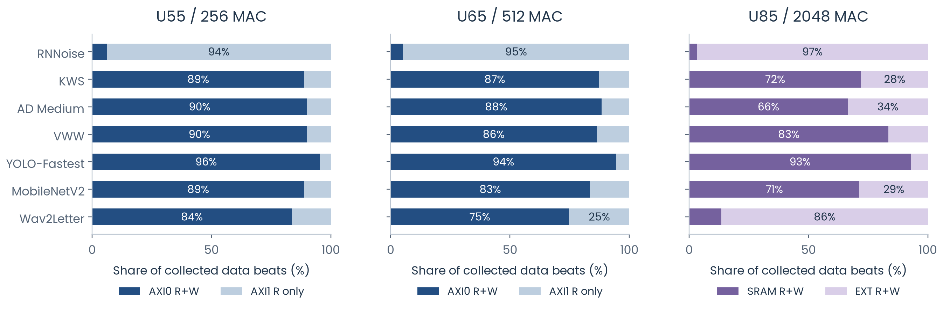
모델별 메모리 Access 수치
11
각 NPU에 대해 수집된 Data beat의 메모리 별 Access 비율
U55/U65: AXI0 read/write + AXI1 read (AXI1 write 정보는 제공되지 않음) | U85: SRAM/External(DRAM,Flash) read/write 전체
집계 항목/메모리 모드/MAC Scale이 (Arm Profile) System마다 달라 System 간 비교는 하지 않음
RNNNoise의 경우 94~97%가 EXT(DRAM, Flash)를 사용하였으며, 메모리 Traffic이 주된 원인인지 파악 예정
Notes:
raw_data_report/tables/3_2_memory_traffic.csv, 3_2_whole_model_pmu.csv. U55/U65 분모 AXI0_RD+AXI0_WR+AXI1_RD (AXI1_WR 미수집). U85 분모 SRAM_RD+SRAM_WR+EXT_RD+EXT_WR (R1 재측정 회수). effective bandwidth는 beat 크기·클럭·TA 미확인으로 NOT_EVALUABLE. v2 부록 A2 그림 재사용.

Slide 16
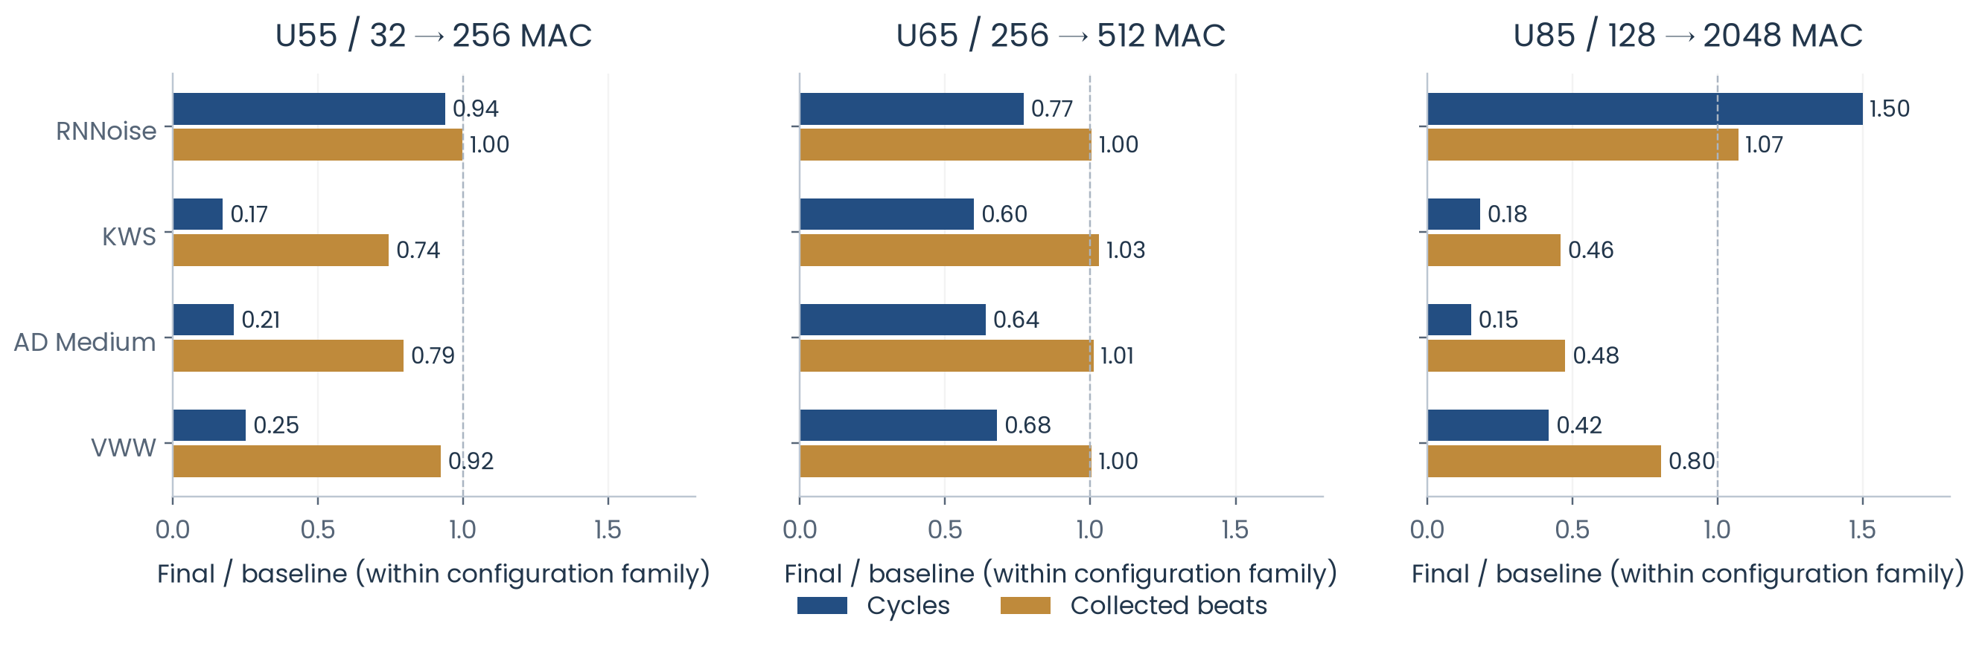
메모리 Access 변화와 Cycle 변화의 관계
12
NPU별 Min ~ Max MAC 구성에서의 Cycle 및 수집된 Data beat의 메모리 별 Access 비율 변화
U55/U65: AXI0 read/write + AXI1 read (AXI1 write 정보는 제공되지 않음) | U85: SRAM/External(DRAM,Flash) read/write
MAC를 늘렸을 때 Cycle이 줄어드는 현상에 대해, 메모리 Traffic이 줄어든 것이 원인인지 파악하기 위함
beat 합의 집계 항목이 NPU마다 달라 NPU 간에는 비교하지 않
Notes:
원본15장그림. raw_data_report/tables/3_2_memory_traffic.csv 및3_3_cycles_by_mac.csv. U55/U65=AXI0_R+AXI0_W+AXI1_R(AXI1_W미수집);U85=SRAM_R/W+EXT_R/W,R1재측정값. NPU간항목정의다르므로직접비교금지. 전체memorytraffic 또는 bandwidth원인단정금지.

Slide 17
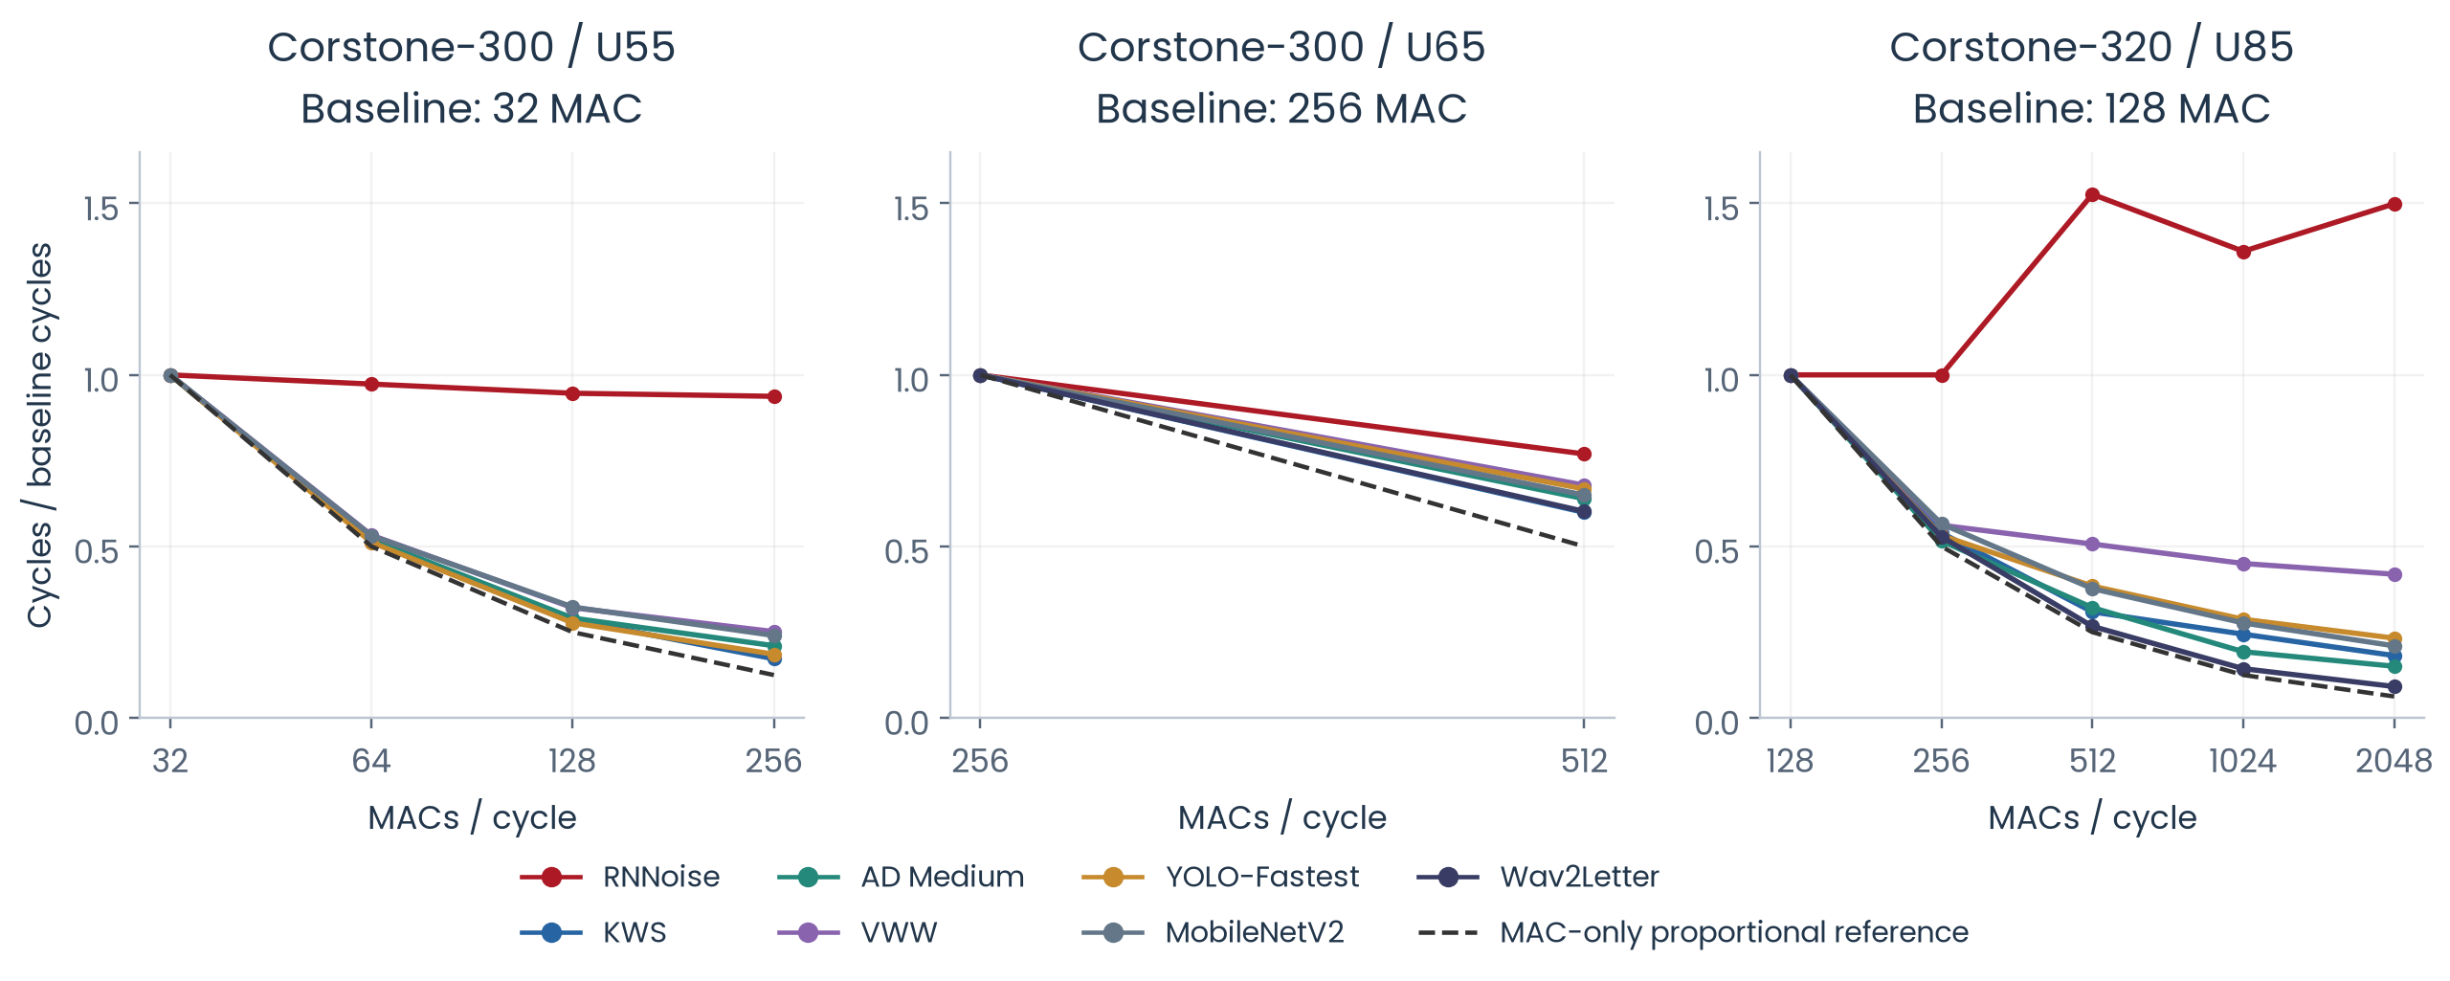
MAC Scale 별 성능 개선 정도
13
MAC Scale 별 사이클 변화: 같은 NPU/모델의 Minimum MAC 사이클을 1로 하여 정규화
점선: 사이클이 MAC 수에 반비례한다고 가정한 선 (1.0 x 2⁻ⁿ)
U85는 MAC과 함께 컴파일 조건이 바뀌고, 256→512에서는 Memory Latency 등의 Simulator 조건도 변경됨
U85의 경우 Simulator상 MAC Scale 외 조건이 함께 바뀌어, 순수한 Mac Scale 만의 영향이 아님
Notes:
raw_data_report/tables/3_3_cycles_by_mac.csv. 원본11장 대체; 점은 동일. 점선=baseline_MAC/current_MAC 이론적 참고선, Vela 예측 아님. U55 Wav2Letter는256MAC단일점이라 곡선제외. U85 system config 및 TA 조건 차이는 REPORT §3.1/3.3.

Slide 18
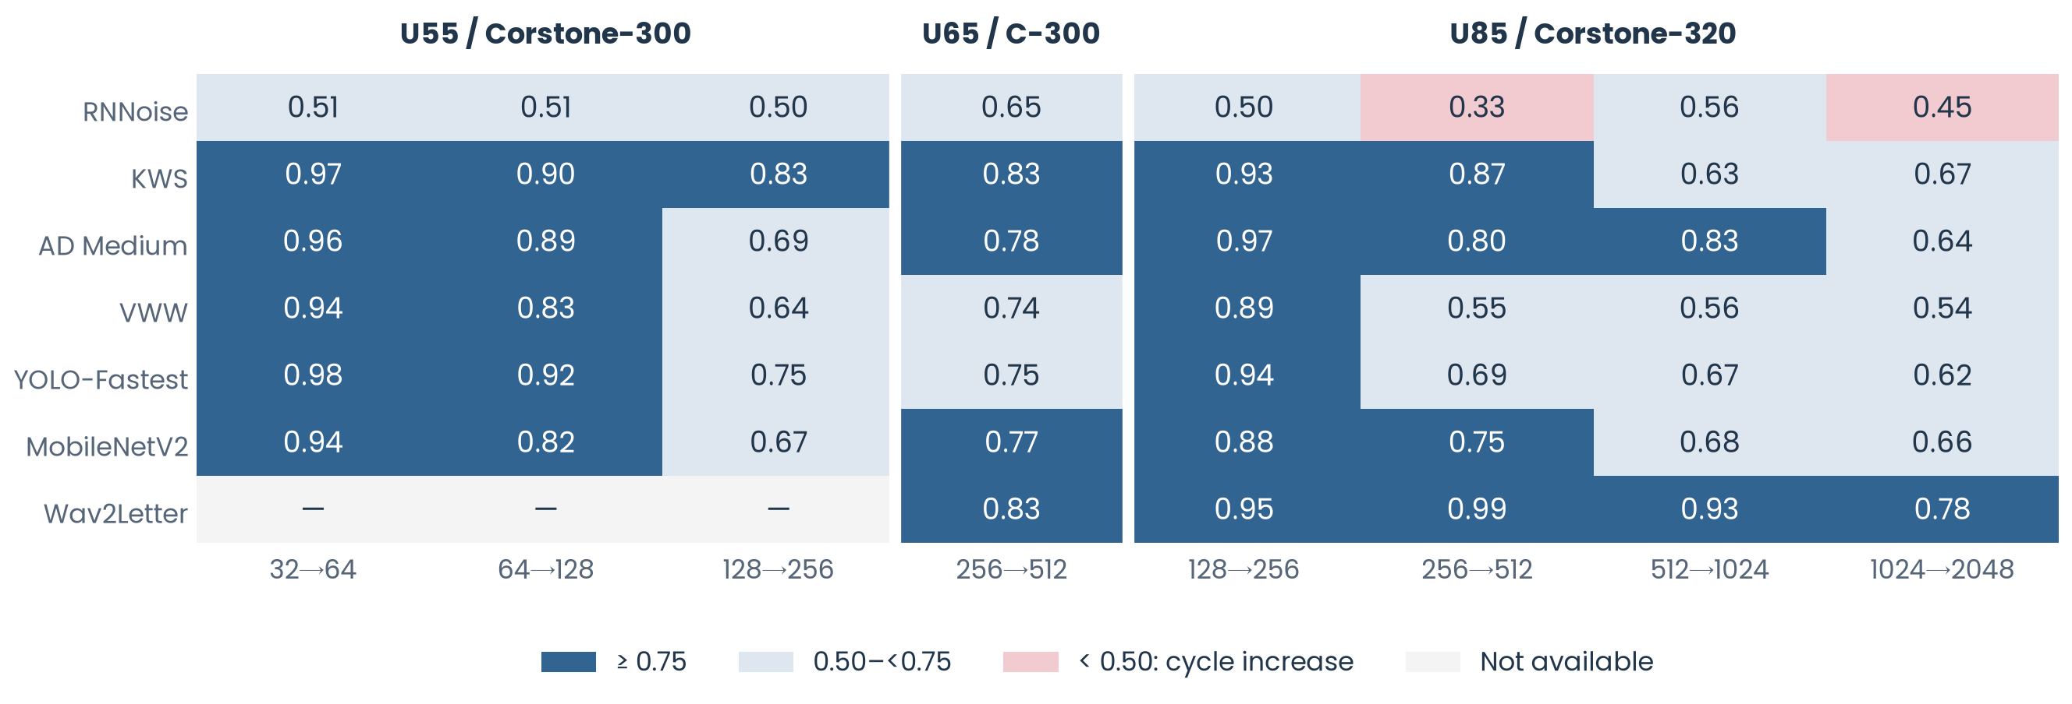
Cycle 수는 MAC Scale에 반비례하지 않음
14
MAC Scale 별 확장 효율성 = [Cycle(이전 MAC Scale) / Cycle(다음 MAC Scale)] ÷ MAC Unit 배수( =2)
MAC 효율 1.0 = 절반의 Cycle 수 | 0.50 = 동일한 Cycle(개선되지 않음) | 0.50 미만 = Cycle 증가(비효율적)
* U55 Wav2Letter 32/64/128 MAC은 SRAM 용량 부족(가중치 13.8MB)으로 실행되지 않음
Notes:
raw_data_report/tables/3_3_scaling_transitions.csv. 원본12장의 heatmap 유지. RNNoise U85 128→256 plateau;256→512 +19000;512→1024 −6000;1024→2048 +5000. 결측3개U55Wav2Letter. 분류경계0.75/0.5는기존고정값,0.5미만은2배MAC에서역전.

Slide 19
4. Research Questions

Slide 20
병목을 발생시킬 수 있는 요인
15
요인별 통제 개입 실험(H13: 131셀, 게이트 전부 통과) 결과. 원인으로 확정된 요인은 없으나 각 요인이 작동하는 조건이 특정됐다.
메모리 시스템
연산 구조 · 컴파일
1 SRAM 대역폭 압박
4 DWConv · 출력 채널 불일치
상한 절반 → 35–64% 느려짐 · 해제 → 0.8–5.3% 개선 (임계 10% 미달)
3×3 DW는 512 이득 없음 · 양자화·실효 TA를 고정해도 같은 값 (H3-R)
2 외부 메모리 서비스 지연
5 작은 feature map · 타일 병렬성
읽기 지연이 주 성분(쓰기의 8–13배) · 동시 요청 수가 민감도 좌우
형상 따라 효율 변화 · Conv은 TA 완화 시 소멸 · H3-R로 통제 보강 완료
3 온칩 용량 · 가중치 스트리밍
6 낮은 연산량 · 실행 비용 하한
외부 지연·상한을 풀어도 개선 10% 미만 · 가중치 SRAM 배치는 −10% (탐색)
1×1·DW 면적 36은 ≈6,000으로 모이나 3×3은 31–50k · 원인 미분리 유지
7 ublock 형상 변화
256 block이 좁은 형상(36×1·12×3)에 안 맞을 때 손해 · H3-R에서 블록 동일
부수 확인: EXT_MAXR=64는 6비트 마스크로 무제한 (부록 A7) · 형상 효과의 통제 보강은 H3-R (부록 A8·A9)
Notes:
tables/3_4_mechanism_evidence_matrix.csv. 판단 어휘 대응: 판정 불가=NOT_EVALUABLE, 근거 부족=NOT_ESTABLISHED, 부합=CONSISTENT_WITH, 연관성 관측=ASSOCIATED_WITH, 용량 제약 확인=STRUCTURAL_CONTEXT. 두 종류 묶음은 발표용 분류.

Slide 21
메모리 서비스 개입 실험 — 읽기·쓰기 지연 분리와 요청 동시성
16
산출물 고정 · TA 16개 값 명시 · RNNoise U85 4 MAC + KWS·AD 256/512 · 셀당 3회 + 출력 검증 빌드 · 수치는 23장
RNNoise U85
k_r (읽기, 쓰기 250 고정)
k_w (쓰기, 읽기 500 고정)
판정
C(0,0) 예측 / 실측
EXT_MAXR
256: s
512: s
256 MAC
92
10
READ_DOMINANT
19,086 / 21,086 (비가산)
1
944
963
512 MAC
80
6
READ_DOMINANT
17,086 / 16,086 (비가산)
4
243
245
1024 MAC
77
12
READ_DOMINANT
11,086 / 11,086 (가산)
16
103
96
2048 MAC
86
8
READ_DOMINANT
11,086 / 11,086 (가산)
63 · 64 · 0
103
89
k = 설정 지연 1사이클당 PMU 사이클(구간 평균 민감도). 읽기 민감도가 쓰기의 8–13배. MAC 간 k_r 최대/최소 1.19 → '민감도가 MAC과 무관'은 성립하지 않음.
s = [C(1000) − C(250)] / 750 · MAXR을 1 → 4 → 16으로 올리면 민감도가 약 9.4 → 2.4 → 1배로 줄고, 256은 16 이상 동일·512는 63 이상 동일(16→63 사이 7%). 64와 0(무제한)은 동일 — 드라이버가 6비트로 마스크(64 & 0x3F = 0).
KWS·AD 256/512 읽기 sweep: C(1000)/C(0) = 1.32 / 1.57 / 1.51 / 1.58 → 네 셀 모두 LATENCY_SENSITIVE (GENERALISES_TO_KWS_AD).
375·750 예측(측정 전 고정): 1024만 선형 모델 ±5% 통과. 256·512·2048은 선형·구간보간 모두 750에서 2–8% 과대 → NEITHER_MODEL_PREDICTS. 사후 모델은 만들지 않음.
지연 0/0에서 MAXR을 1로 줄이면 256은 그대로(21,086), 512는 +18.7%(16,086 → 19,086). 지연 0의 잔여 비용을 메모리와 무관한 비용으로 분류하지 않는다.
말하지 않는 것: k나 s를 왕복 횟수·직렬 실행으로 읽는 것 · 전 구간 동일 기울기(256 구간별 40→80→104→108) · 실제 하드웨어 병목. 게이트: 산출물 SHA = 동결 · 기본 arm이 동결 카운터 정확 재현 · 3회 동일 · 생성 헤더 16값 = 요청값 · 출력 바이트 셀별 동일.
외부 지연 민감도는 읽기 경로이고, 그 크기는 미완료 읽기 요청 수가 정한다. RNNoise 특유가 아니라 KWS·AD에서도 같다.
Notes:
근거 수치 출처: 11장 traffic share 그림(RNNoise 외부 경로 94/95/97%), 12장 beats-vs-cycles 그림(U65 KWS beat 1.03·cycle 0.60, AD 1.01·0.64), executability.csv(6 cells). effective bandwidth는 beat 크기·클럭·TA 파라미터 미확인으로 계산하지 않음. link-time overflow는 빌드 결과이며 runtime streaming bottleneck과 별개.

Slide 22
연산 구조 개입 실험 — 형상·면적·연산 종류를 직접 바꿈
17
합성 INT8 단일 연산 51모델(1×1 Conv · 3×3 Conv · 3×3 DW × 면적 36/64/256 형상) × U85 256/512 × TA 기본/완화 · 수치는 25장
면적 36, r = C512/C256 중앙값 (spread)
TA 기본
TA 완화
판정
1×1 Conv (9 형상)
1.165 (0.463)
0.754 (0.132)
SHAPE_EFFECT · 상호작용 (TOTAL 기준 성립, ACTIVE 기준 불성립)
3×3 Conv (9 형상)
0.936 (0.355)
0.561 (0.049)
SHAPE_EFFECT · MEMORY_SHAPE_INTERACTION
3×3 DW (9 형상)
1.000 (0.000)
0.674 (0.492)
이득 없음(ACTIVE r 1.05) · 완화에서 형상 차이가 커짐
면적 확장 (r 중앙값, TA 기본)
36
64
256
판정
역전 재현: 1×1 Conv 면적 36은 9형상 중 6개에서 512가 느리다(6,068 → 7,068). TA 완화(EXT 지연 0·BWCAP 0·SRAM 지연 0)에서는 아홉 형상 모두 512가 빠르다(0.75).
Vela 공통 시스템 가정 대조군: base와 동일.
1×1 Conv
1.165
0.910
0.922
단조 아님 (ACTIVE: 단조)
3×3 Conv
0.936
0.674
0.493
AREA_EFFECT
3×3 DW
1.000
1.055
0.800
단조 아님 (ACTIVE: 단조)
r이 낮은 형상은 36×1·12×3처럼 256 MAC의 OFM block이 맞지 않는 경우(36×1: block 20x2x48, 너비 1을 2로 채움). 형상이 block에 맞으면 r은 형상과 무관(1×36 ≈ 2×18 ≈ 6×6).
통제 보강(H3-R, 부록 A8): 형상 간 최종 INT8 가중치·bias·양자화를 바이트 동일하게 만들고 두 MAC의 실효 TA 값을 전부 같게 맞춰 다시 측정 → 54셀의 base 값이 TOTAL·ACTIVE 모두 위 표와 일치. 형상별 양자화 차이는 이 결과를 만들지 않았다.
말하지 않는 것: 면적 자체가 원인(TOTAL 기준 3×3 Conv에서만 단조, ACTIVE 기준 세 종류) · equalized에서도 두 MAC은 Vela system_config·산출물·블록이 다름 · 수천 사이클 규모에서 격자 1,000은 TOTAL의 16–33%(오차 범위가 아니라 격자 간격, 부록 A7).
형상만 바꿔도 효율이 바뀌며, Conv의 그 차이는 메모리 서비스 완화로 대부분 사라진다. 양자화와 실효 TA를 고정해도 같은 값이 나온다(H3-R).
Notes:
근거 출처: 14장 heatmap(U55 RNNoise 0.51/0.51/0.50, U85 RNNoise 128→256 0.50), 16장→18장 연산 그룹 분석(14그룹 증가 10, ublock 41/43·63/65·14/16), 3_4 matrix(DWConv count NOT_COLLECTED).

Slide 23
세부 분석 ① 외부 지연·동시성 — 실측 표
18
RNNoise U85 · 읽기 sweep(쓰기 250 고정) / 쓰기 sweep(읽기 500 고정) / MAXR (읽기 250·1000) · 사이클 = stock PMU TOTAL
MAC
R=0
R=125
R=250
R=500
R=1000
W=0
W=125
W=250
W=500
C(0,0)
256
22,086
27,086
36,086
62,086
114,086
59,086
60,086
62,086
64,086
21,086
512
19,086
24,086
32,086
55,086
99,086
53,086
53,086
55,086
56,086
16,086
1024
14,086
20,086
30,086
49,086
91,086
46,086
49,086
49,086
52,086
11,086
2048
14,086
21,086
31,086
54,086
100,086
51,086
52,086
54,086
55,086
11,086
MAXR
256: C(250) / C(1000)
512: C(250) / C(1000)
예측 검증 (읽기 L·쓰기 L/2)
실측 375 / 750
M1 선형 ±5%
M2 보간 ±2%
판정
1
243,086 / 951,086
247,086 / 969,086
256
49,086 / 87,086
52,757 / 89,229
49,086 / 89,086
NEITHER
4
68,086 / 250,086
70,086 / 254,086
512
42,086 / 75,086
45,415 / 77,943
43,086 / 78,086
NEITHER
16
36,086 / 113,086
34,086 / 106,086
1024
39,086 / 69,086
40,529 / 72,372
38,586 / 72,086
LINEAR_ADEQ.
63 = 64 = 0
36,086 / 113,086
32,086 / 99,086
2048
42,086 / 72,086
43,586 / 78,086
42,086 / 78,086
NEITHER
KWS 256/512: C(0)→C(1000) 196,068→259,068 · 104,068→163,068 · AD 256/512: 371,068→562,068 · 207,068→327,068 (쓰기 250 고정). 지연 0/0 × MAXR: 256 21,086/21,086 · 512 19,086(MAXR 1)/16,086(MAXR 63).
읽기 지연 1사이클당 77–92사이클, 쓰기는 6–12. MAXR 1에서는 지연 250→1000 구간 평균 민감도 944/963(왕복 횟수 아님).

Slide 24
세부 분석 ② 대역폭 상한과 가중치 배치 — Wav2Letter · KWS·AD
19
H2-A: EXT_BWCAP 0.5×/1×/2×/0 × 지연 기본/0 · SRAM_BWCAP 0.5×/1×/2×/0 · H2-B-X: 대표 레이어(op 15) 배치 대조
Wav2Letter U85
cap 0.5×
cap 1× 기본
cap 2×
cap 0
지연 0 (cap 1×)
판정
512 (7,654,068)
7,654,068
7,654,068
7,654,068
7,654,068
7,059,068 (−7.8%)
EXT_CAP_NOT_BINDING
256 (15,147,068)
16,564,068 (+9.4%)
15,147,068
15,060,068
15,060,068
14,952,068 (−1.3%)
MIXED_BELOW_THRESHOLDS
SRAM_BWCAP
KWS U55-256
AD U55-256
KWS U65-512
AD U65-512
H2-B-X (탐색)
512
256
2000 (0.5×)
343,050 (+40.6%)
1,108,050 (+64.4%)
176,068 (+35.4%)
479,068 (+59.1%)
Shared_Sram
149,068
286,068
4000 기본
244,050
674,050
130,068
301,068
Sram_Only
134,068 (−10.1%)
271,068 (−5.2%)
8000 · 0
241,050 (−1.2%)
638,050 (−5.3%)
129,068 (−0.8%)
291,068 (−3.3%)
Dedicated_Sram
167,068 (+12.1%)
507,068 (+77.3%)
Wav2Letter의 EXT beat 수는 모든 arm에서 동일(512: 1,856,958) — 전송량은 산출물이 정하고, 달성 전송률은 명목 상한의 0.32. 'cap 완화·지연 제거에 따른 개선은 사전 임계값(10%) 미만'으로 기록. 원 H2-B(가중치 배치 검증)는 전제 미충족으로 NOT_TRIGGERED.
H2-B-X: 세 배치의 Vela block·ublock 동일, 출력 동일. Dedicated 512의 EXT beat(56,343/4,377) = Sram_Only의 SRAM beat(가중치+feature map이 함께 이동). 256 Sram_Only는 encoded weight 657,952 B(타 모드 276,080)로 컴파일 결과가 다름. 대표 레이어 한 개, H2′ 검증으로 합치지 않음.
SRAM 판정(매니저 문구): 4개 구성에서 SRAM BWCAP을 절반으로 낮추면 35–64% 증가, 기본 cap 완화는 0.8–5.3% 감소로 임계값 미달. 물리 SRAM 대역폭 제약은 배제하지 않는다.
외부 상한을 풀어도 Wav2Letter는 임계값 미만으로만 줄고, SRAM 상한은 낮추면 크게 느려지되 풀어도 조금만 빨라진다. 배치를 바꾸면 줄어든다.

Slide 25
세부 분석 ③ 형상별 확장 효율 — 면적 36, r = C512 / C256
20
TOTAL 사이클 (256 / 512) · TA 기본 = MAC별 MLEK 프로파일 · TA 완화 = EXT 지연 0·BWCAP 0·SRAM 지연 0
H×W
1×1 Conv 기본
1×1 완화
3×3 Conv 기본
3×3 완화
3×3 DW 기본
DW 완화
256 block (1×1 / 3×3)
1×36
6,068 / 7,068 (1.17)
4,068 / 3,068
31,068 / 29,068 (0.94)
25,068 / 14,068
6,068 / 6,068 (1.00)
3,068 / 2,068
1x36x48 / 1x36x48
2×18
6,068 / 7,068 (1.17)
4,068 / 3,068
31,068 / 29,068 (0.94)
25,068 / 14,068
6,068 / 6,068
3,068 / 2,068
2x18x48 / 2x18x48
6×6
6,068 / 7,068 (1.17)
4,068 / 3,068
31,068 / 29,068 (0.94)
25,068 / 14,068
6,068 / 6,068
3,068 / 2,068
6x6x48 / 6x6x48
9×4
6,068 / 6,068 (1.00)
4,068 / 3,068
31,068 / 29,068 (0.94)
25,068 / 14,068
6,068 / 6,068
3,068 / 2,068
9x4x48 / 9x4x48
12×3
6,068 / 7,068 (1.17)
5,068 / 4,068
36,068 / 29,068 (0.81)
32,068 / 17,068
6,068 / 6,068
3,068 / 2,068
12x4x32 / 12x4x32
18×2
6,068 / 6,068 (1.00)
4,068 / 3,068
31,068 / 29,068 (0.94)
25,068 / 14,068
6,068 / 6,068
2,068 / 2,068
18x2x48 / 18x2x48
36×1
10,068 / 7,068 (0.70)
6,068 / 4,068
50,068 / 29,068 (0.58)
45,068 / 23,068
6,068 / 6,068
4,068 / 2,068
20x2x48 / 36x2x16
면적 36의 1×1 Conv는 MAC 수 589,824(256 MAC/cycle로 2,304사이클)인데 실측 6,068이고 DW도 6,068이지만 3×3 Conv는 31,068–50,068 — '면적 36은 모두 ≈6,000'이 아니라 일부 작은 연산에서 TOTAL이 모이는 현상이다. 면적 64: 1×1 r 0.91(4형상 동일), 3×3 0.67, DW 1.0–1.11. 면적 256: 1×1 0.90–0.95, 3×3 0.45–0.56, DW 0.77–0.87.
ACTIVE 기반 재검(POST_HOC): 1×1 면적 36 base r 1.02–1.04(36×1 0.64), 완화 0.76 · DW base 1.02–1.10 · TOTAL·ACTIVE 판정 불일치 4건: 1×1 상호작용·DW 면적 64 형상 효과는 ACTIVE 불성립, 면적 효과(1×1·DW)는 ACTIVE에서만 성립 → 모두 병기.
Vela 공통 시스템 가정(Mid_512) 대조군 9모델: base와 사이클·r 동일 — Vela 가정은 이 결과를 바꾸지 않는다.
H3-R 재측정(부록 A8): 이 표의 base 열 27모델 × 2 MAC이 TOTAL·ACTIVE 모두 동일하게 재현됐고 OFM block·ublock·encoded weight·EXT 전송량도 같다. 이 표의 '완화' 열은 H3의 relaxed 조건이며, H3-R의 equalized(두 MAC 실효 TA 전부 동일) 값도 이와 같다.
형상이 256 MAC의 block에 맞으면 r은 형상과 무관하고, 맞지 않는 좁은 형상(36×1·12×3)만 256 쪽이 손해를 본다. DW는 512에서 이득이 없다.

Slide 26
현재 실험으로 구분하지 못한 영향
21
H13 개입 실험 뒤에도 요인별 영향을 나누지 못한 항목 · 앞 페이지의 판정은 이 한계 안에서 읽는다
함께 바뀐 조건 / 부족한 측정
확인한 것
확인하지 못한 것
PMU TOTAL이 1,000 사이클 격자로
양자화됨 (기원 미확인)
지연·pulse·FVP quantum 어디에도 불변
ACTIVE는 양자화 없음 (보완 검사)
격자의 기원(CPU/드라이버/모델 측)
수천 사이클 규모 r의 정밀도
Wav2Letter 잔여 비용(지연 0에서 92%)의
성분: SRAM 경로 · 계산 · 내부 처리
외부 지연·상한에는 임계값 미만 반응
가중치 배치에는 반응 (대표 레이어)
SRAM 경로·계산·내부 처리의 분리
16 MB·4 MB 레이어로의 일반화
500–1000 지연 구간의 곡률 · 256·512 비가산성
DW가 완화 TA에서만 형상 차이를 내는 이유
구간보간이 750에서 2–8% 과대 · DW의 형상 차이는
양자화·MAXR/MAXW 통제 뒤에도 그대로 (H3-R)
곡률의 메커니즘 · DW 손실 원인 · 3×3의 패딩
비중(56–100%)과 블록 경계의 분리 · stall 카운터
플랫폼 간 절대 사이클 비교와 Vela–FVP 절대 오차는 다루지 않는다 (부록 A1·A2). EXT_PULSE_OFF=0은 FVP가 완주하지 못해 사용 불가 (부록 A7).
개입 효과는 요인별로 확인됐고 형상 통제도 보강됐지만, 잔여 비용의 성분 분리와 소형 연산의 정밀 측정은 남는다.
Notes:
platform_sensitivity/X1_LIMITATIONS.md;mechanism/U85_MECHANISM_LIMITATIONS.md;U85_P1B_RESULTS.md;raw_data_report/REPORT.md §§3.4/4.1. 하드웨어검증추가하지않음.

Slide 27
주요 결과와 분석 한계
22
Corstone Family FVP 측정 · 통제 개입 실험(H13) 뒤의 확장 특성과 제한 요인 판단
항목
확인한 결과
확인하지 못한 것
실행 사이클 · 메모리 접근
모델별 실행 사이클 분포와 접근 경로 비중을 확인. 활성 비율은 0.976–1.000
연산·대기·제어로의 시간 분해 · 실제 하드웨어의 포화
MAC 확장
인접 MAC 구성 비교 53건 중 사이클 감소 50 · 동일 1 · 증가 2. 대부분 비례 이하 · 6개 구성은 링크 실패로 실행 불가
MAC 증가만으로 기대 이득 결정
플랫폼 간 일관성
시험한 U55/U65 쌍에서 순위·변화 방향 유지. 효율 등급은 TA 조건에 따라 일부 변동
U85의 플랫폼 간 비교 · TA ON끼리의 비교
메모리 시스템 쪽 요인 (3)
읽기 지연이 주 성분, 동시 요청 수가 민감도 크기 결정(1→16에서 9배), KWS·AD 일반화. SRAM 상한은 낮추면 35–64% 손해·풀면 ≤5% 이득. Wav2Letter 잔여 비용은 외부 상한·지연에 임계값 미만
잔여 비용의 성분(SRAM·계산·내부) · stall 경로 · 500–1000 곡률
연산 구조 · 컴파일 쪽 요인 (4)
같은 면적에서 형상만 바꿔도 r이 바뀜(Conv은 TA 완화 시 대부분 소멸). 256→512 역전은 합성 1×1 Conv에서 재현. DW는 512 이득 없음. 256 block–형상 불일치가 손실 조건. 양자화·실효 TA를 고정한 재측정(H3-R)에서 값이 하나도 달라지지 않음
DW 손실 메커니즘 · 소형 연산의 TOTAL 양자화 · MAC별 Vela 가정 차이
MAC 확장의 이득은 모델·형상·메모리 서비스 조건의 결합으로 정해진다. 단독 원인으로 확정된 요인은 없다.
Notes:
REPORT.md §3.2–3.4 요약. Vela(§4)는 부록. U85 예외를 Family 일반 결론으로 확대하지 않는다.

Slide 28
가설 검증 결과 — H1′·H2′·H3′
23
각 가설에 대해: 무엇을 바꿨을 때 무엇이 달라졌는가 · 어떤 예측이 맞고 틀렸는가 · 원인 후보를 어디까지 좁혔는가 (판정 기준은 측정 전 고정)
가설
바꾼 것 → 달라진 것
맞은 예측 / 틀린 예측
좁힌 결론 · 남은 것
H1′ 외부 지연 민감도
읽기·쓰기 분리 → 읽기만 크게 반응(8–13배) · MAXR 1→16 → 민감도 9배 감소 · KWS·AD → 같은 성질
맞음: 읽기 경로, 일반화 · 틀림: 'MAC과 무관'(1.19배), 375/750 예측(3 MAC에서 2–8% 과대)
민감도 = 동시성으로 가려지지 못한 읽기 대기 · 남은 것: 500–1000 곡률, 512 비가산성(256은 지표 의존)
H2′ Wav2Letter 잔여 비용
EXT cap 0.5×~무제한 → 512 불변, 256은 0.5×에서만 +9% · 지연 0 → −7.8%/−1.3% · 배치 교체(탐색) → −10%/+12%
틀림: H2′-a(외부 대역폭 제약)는 512에서 불지지 · 탐색: 배치(+동반 컴파일 결과) 효과 존재
잔여 비용은 외부 상한·지연에 임계값 미만, 배치에는 반응 · 남은 것: SRAM·계산·내부 처리 분리, 일반화
H3′ 형상·블록 매핑
면적 고정·형상 변경 → r 변화 · 면적 확장 → 3×3 Conv만 단조 · 종류 변경 → 다름 · TA 완화 → Conv 형상 차이 소멸
맞음: 형상 효과, 종류 의존 · 부분: 면적 효과 · 새 사실: Conv 형상 효과는 메모리 조건과 결합
'작은 면적'보다 '256 block–형상 불일치 + 프로파일 전환'에 가까움. H3-R이 양자화·실효 TA 통제를 마쳤고 결과는 불변 · 남은 것: MAC별 Vela 가정, DW 손실 메커니즘
세 가설 모두 부분적으로만 맞았다. 맞은 부분은 조건이 특정됐고, 틀린 부분은 사후 모델 없이 실패로 기록했다.

Slide 29
5. 부록

Slide 30
부록 A1 · Vela 예측과 FVP 측정의 일치도
24
절대 오차는 평가하지 않고, MAC 구성 순위·사이클 변화 방향·효율 등급의 일치를 비교
NPU
MAC 구성 순위
사이클 변화 방향
효율 등급
U55
6 / 6 계열
18 / 18
14 / 18
U65
7 / 7 계열
7 / 7
4 / 7
U85
6 / 7 계열
25 / 28
22 / 28
계열: 같은 모델·NPU에서 MAC 구성별 속도 향상 순위를 비교한 단위 (20개) | 방향: MAC을 늘렸을 때 사이클 감소·동일·증가
효율 등급: ≥0.75 / 0.50–<0.75 / <0.50 · 등급이 같아도 개선 폭이 같다는 뜻은 아니다.
같은 구성 안의 모델 간 사이클 순위: Spearman rho = 0.964–1.000 (11개 구성)
MAC 구성 순위는 20개 중 19개 계열, 변화 방향은 53건 중 50건이 일치했다. 개선 폭의 정확도를 뜻하지는 않는다.
Notes:
원본16장수치. analysis/vela_fvp_trend_agreement.csv;raw_data_report/tables/4_2_transition_prediction.csv;4_1_accuracy_metrics.csv. Spearman11개중10개1,1개0.964286.절대오차REFUSED_ABSOLUTE. legacy saturation19/20를현재포화정확도처럼사용하지않음.

Slide 31
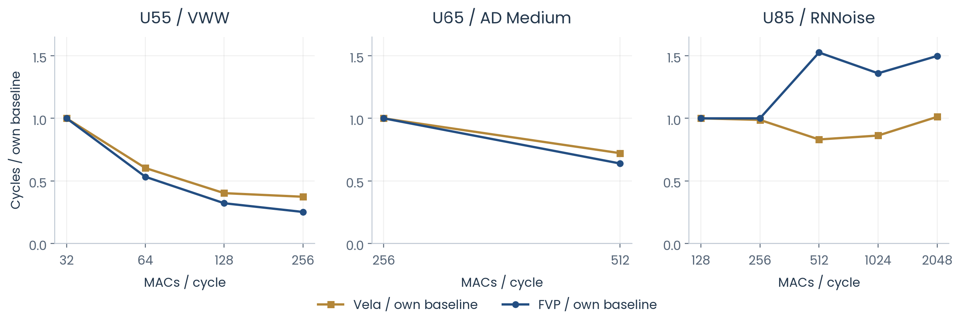
부록 A2 · Vela 추정과 FVP 측정의 불일치 사례
25
불일치가 나타난 MAC 구간과 그 형태. 불일치의 원인은 확인하지 못했다.
U85 RNNoise — 네 구간의 사이클 변화 (FVP 측정 / Vela 추정)
MAC 구간
128→256
256→512
512→1024
1024→2048
FVP / Vela
동일 / 감소
증가 / 감소
감소 / 증가
증가 / 증가 (일치)
U55·U65는 변화 방향은 같고 개선 폭이 달랐다. U85 RNNoise는 4개 구간 중 3개에서 사이클 변화 방향이 달랐다.
Notes:
원본17장그림. raw_data_report/tables/4_2_transition_prediction.csv. rnnoiseU85:128→256FVP동일Vela감소;256→512FVP증가Vela감소;512→1024FVP감소Vela증가;1024→2048둘다증가. 역전놓침은256→512에한정.

Slide 32
부록 A3 · Vela system-config 프로파일
26
MLEK default_vela.ini의 Arm 기본값 그대로 사용 · 컴파일 시 스케줄 결정과 추정값에만 쓰이며 FVP 실행에는 적용되지 않음
프로파일 (system-config)
NPU / MAC
코어 클럭
AXI1 대상
SRAM: 포트 / 지연(cyc) / 동시요청 R,W
외부 메모리: 클럭 배율 / 포트 / 지연 R,W(cyc) / 동시요청 R,W
Ethos_U55_High_End_Embedded
U55 · 32–256
500 MHz
Flash
– / 32 / –
0.125 / – / 64, 64 / –
Ethos_U65_High_End
U65 · 256, 512
1 GHz
Dram
– / 32 / –
0.234 / – / 500, 250 / –
Ethos_U85_SYS_DRAM_Low
U85 · 128, 256
500 MHz
Dram
2 / 16 / 8, 8
0.469 / 1 / 500, 250 / 24, 12
Ethos_U85_SYS_DRAM_Mid_512
U85 · 512
1 GHz
Dram
2 / 32 / 8, 8
0.75 / 1 / 500, 250 / 64, 32
Ethos_U85_SYS_DRAM_Mid_1024
U85 · 1024
1 GHz
Dram
2 / 32 / 8, 8
0.75 / 2 / 500, 250 / 64, 32
Ethos_U85_SYS_DRAM_High_2048
U85 · 2048
1 GHz
Dram
4 / 32 / 8, 8
0.75 / 2 / 500, 250 / 64, 32
Memory mode
가중치 (const)
arena (activation)
cache
비고
Sram_Only
Axi0 (SRAM)
Axi0 (SRAM)
Axi0 (SRAM)
18장 memory mode 비교에만 사용
Shared_Sram
Axi1 (Flash/DRAM)
Axi0 (SRAM)
Axi0 (SRAM)
U55 기본값 (MLEK) · 본 실험 U55
Dedicated_Sram
Axi1 (DRAM)
Axi1 (DRAM)
Axi0 (SRAM, 384 KB)
U65·U85 기본값 (MLEK) · 본 실험 U65·U85
U85는 MAC 단계마다 프로파일이 바뀜 · 256→512 클럭·지연·동시요청 / 512→1024 DRAM 포트 / 1024→2048 SRAM 포트 · 128→256만 동일

Slide 33
부록 A4 · AXI1 write 미수집의 영향 추정
27
U55/U65는 stock 프로파일러 슬롯 4개 한계로 AXI1 write를 세지 못함 · 외부 write를 수집한 U85 재측정으로 크기를 가늠
U85 2048 MAC · Dedicated_Sram
SRAM read
SRAM write
EXT read
EXT write
EXT write 비중
128–2048 MAC 범위
RNNoise
143
135
8,213
36
0.42%
0.42–0.45%
MicroNet KWS
15,673
15,673
12,172
1
0.00%
0.00%
AD Medium
46,066
41,658
44,312
1
0.00%
0.00%
VWW
63,743
58,808
24,283
1
0.00%
0.00%
YOLO-Fastest
210,219
184,324
29,618
517
0.12%
0.09–0.12%
MobileNetV2
499,795
379,275
305,342
47,887
3.89%
2.43–3.89%
Wav2Letter
249,928
40,950
1,839,159
19,045
0.89%
0.56–0.89%
NPU · memory mode
AXI1이 가리키는 곳
AXI1 write가 있는가
11장 비율에 미치는 영향
U55 · Shared_Sram
읽기 전용 Flash
구조적으로 없음 (Vela가 쓰기 텐서를 두지 않음)
없음. 세 카운터 합이 사실상 전체
U65 · Dedicated_Sram
DRAM (arena 포함)
있음. 측정 안 됨
AXI1 비중이 실제보다 낮게 집계. 크기는 확인되지 않음
U85 · Dedicated_Sram
DRAM (arena 포함)
측정됨: 전체 beat의 0–4%
없음. read/write 전부 수집
비중 = EXT write ÷ 네 카운터 합 · 출처 R1_MEMORY_COUNTERS.csv · U85→U65 적용은 추정 (세대·스케줄 다름)
같은 memory mode의 U85에서 외부 write는 전체 beat의 0–4%. U65도 그 정도로 낮게 집계됐을 가능성이 높으나 U65 값은 미확인.

Slide 34
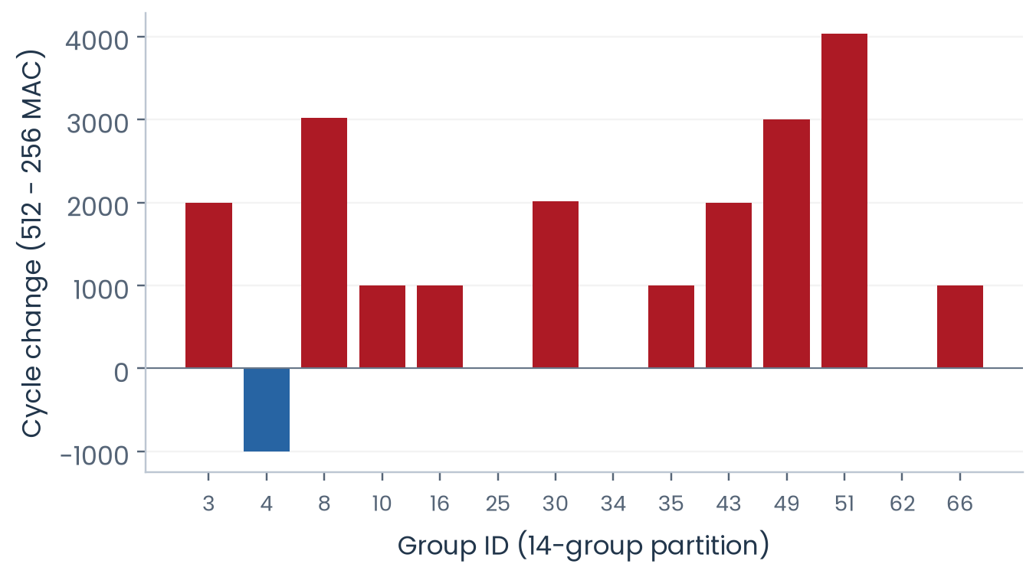
부록 A5 · RNNoise 연산 그룹 분석 (U85 256→512, 별도 계측)
28
요인 5·7의 초기 근거 · 별도 계측 결과이며 전체 모델 측정을 직접 분해한 값은 아니다 · 기본 TA 조건(256@250, 512@500)의 값
기본 설정의 14개 그룹: 사이클 증가 10 · 감소 1 · 동일 3
ublock 변화로 사이클 증감을 구분할 수 있는가?
5개 모델에서 분리 가능한 연산 124개 중 ublock이 바뀐 비율
증가 41/43 · 감소 63/65 · 동일 14/16
세 방향 모두에서 높아 증감을 구분하지 못한다
memory mode에 따라 증가 그룹이 달라지는가?
RNNoise · 세 memory mode에 공통인 29개 그룹 비교
27/29 그룹이 같은 방향 · 증가↔감소 반전 0
세 모드 모두 증가 3그룹, Sram_Only에서만 동일 2그룹
모드마다 컴파일 산출물이 달라 메모리 영향만 분리할 수 없다
그룹 합 +19,060 / 전체 모델 측정값 +19,000
차이 60 cycles
그룹별 증감 분포는 확인. 전체 모델의 +19,000은 TA 프로파일 변경과 동반하고(21장), 합성 1×1 Conv에서도 같은 역전이 재현된다(22장).
Notes:
MANUSCRIPT.md §7.3/7.4; mechanism/U85_GROUP_DIFFERENTIAL.csv B-frozen rnnoise14groups; group_sum19060 vs formal19000별도경로. UBLOCK변화41/43,63/65,14/16은5모델124개분리가능연산모집단(계측CSV),rnnoise14그룹만아님. P1B_CROSSMODE_GROUPS rnnoise29공통그룹=24SAME전모드+3REGRESS전모드+2SO동일SH/DS증가. 27/29일치,증가↔감소반전0. 모드마다artifact다름. 14와29는분할이다름.

Slide 35
부록 A6 · stall 카운터 수집 — qualification 실패로 중단
29
core-driver만 패치(HAL·러너 무변경) · 빈 PMU 슬롯 5–7에 stall 이벤트를 A·B 두 패스로 수집 (이벤트명은 원시값 행)
게이트
내용
첫 셀 (RNNoise U85 256) 결과
clean 3회
패치 없는 빌드가 동결값을 재현
통과 (Total 36,086 · Active 35,206 · beat 4종 동일)
G2 stock 카운터 = 동결값
패치 빌드에서 Total·Active·beat 6종이 그대로여야 함
실패 — Active 35,194 (−12), Idle +12, Total·beat 동일. 배치 v1(HAL begin 직전)·v2(driver init) 모두 같은 편차
G7 UART 동일성
S4 줄을 뺀 UART가 clean과 바이트 동일
실패 (Active·Idle 줄) · 출력 텐서 동일성은 검사하지 않음(NOT_TESTED)
원시값 (v1, 미사용)
3회 동일 · 패스 간 MAC_ACTIVE 동일 · overflow 0
MAC_ACTIVE 1,590 · STALLED_BY_W 18,818 · STALLED_BY_IB 1,707 · AO_STALLED_BY_OB 0 · NPU_IDLE 이벤트 901
관측한 편차(−12)에 맞춰 허용오차를 사후 설정하지 않는다. 편차 원인(코드 크기·정렬에 따른 CPU 측 타이밍 추정)과 이벤트 의미(Arm TRM)는 미확인.
요인 1·2의 stall 근거는 여전히 없다. 다시 시도한다면 새 계약과 편차 원인 분리(패치 코드를 포함하되 실행하지 않는 더미 빌드)가 먼저다.
첫 셀 qualification 실패로 캠페인 중단. 추가 이벤트 원시값은 성능·병목 분석에 사용하지 않는다. 나머지 5셀은 미실행.

Slide 36
부록 A7 · H13 진단과 부수 확인 — TOTAL 양자화 · MAXR 마스크 · 검증 빌드
30
MLEK 26.03 · Vela 5.0.0 · TA 16값 명시 · 검증 빌드는 가드 안 3파일 패치(종료 후 복원) · GitHub 504로 33 arm 재실행
진단 arm (RNNoise U85 256 기본 프로파일)
TOTAL
ACTIVE
IDLE
읽기
기준 r250_w125
36,086
35,206
880
잔여 086
읽기 지연 137 (125의 배수 아님)
27,086
26,532
554
125와 동일 TOTAL, 잔여 불변 → 지연 기원 아님
EXT pulse 2000/500 (주기 반, 듀티 동일)
34,086
33,726
360
−2,000, 잔여 불변 → pulse 주기 기원 아님
SRAM_PULSE_OFF 0
36,086
35,206
880
불변
EXT_PULSE_OFF 0 (4 arm)
—
—
—
FVP 미완주, 3,600 s 타임아웃 → NOT_EVALUABLE
FVP quantum 10000 / 1000 / 100 / 10
36,086 ×4
35,206 / 35,200 / 35,212 / 35,216
880 / 886 / 874 / 870
TOTAL 불변 → 스케줄러 기원 아님
결론(사전 규칙): 격자는 'CPU/드라이버/모델 측 정지 시점 기원(미확인)'. 사전 판정은 계약대로 TOTAL 기준, 수천 사이클 규모 결과에는 ACTIVE 재검을 POST_HOC으로 병기. 큰 모델에서는 무시 가능한 크기.
MAXR 64 = 무제한: core-platform timing_adapter.c의 TA_MAXR_MASK 0x3F, ta_set_maxr()가 64 & 0x3F = 0을 레지스터에 씀. 측정에서도 64 = 0 = 63. 생성 헤더에는 64로 남는다. 따라서 MLEK mid·high 프로파일(512·1024·2048)의 모든 측정은 미완료 읽기 무제한 조건.
검증 빌드: stock VERIFY_TEST_OUTPUT 경로가 26.03에서 컴파일되지 않아 가드 안쪽만 고친 3파일 패치로 별도 빌드. 매 arm에서 stock AXF SHA = 동결 AXF SHA(기본 arm)·Vela 산출물 SHA 동일·출력 바이트 셀별 동일 확인. 검증 빌드 PMU = stock PMU. 종료 후 원본 다이제스트로 복원.
PMU TOTAL은 1,000 사이클 단위로 양자화돼 있고 ACTIVE는 아니다(기원 미확인). mid·high 프로파일의 MAXR 64는 무제한이다.

Slide 37
부록 A8 · H3-R 보강 실험 — 양자화와 실효 TA를 고정한 형상 재측정
31
면적 36의 9형상 × 3개 연산 = 27모델 × U85 256/512 × base·equalized(+DW bridge) = 126 arm · arm당 3회 + 출력 검증 빌드
무엇을 고정·변경했나
방법
결과
형상별 calibration 차이 제거
기준 6×6 INT8 모델의 flatbuffer에서 IFM/OFM shape 필드만 변경 — 최종 가중치·bias 버퍼와 양자화 레코드가 형상 간 바이트 동일 (G1′ 27/27)
base 54셀의 TOTAL·ACTIVE가 기존 H3와 전부 일치 · OFM block·ublock·encoded weight·EXT 전송량도 동일 · Vela 산출물 파일 sha만 24/27에서 다름
MAC 간 EXT_MAXR/MAXW 비대칭 제거
equalized: 두 MAC의 생성 헤더 26개 필드를 드라이버 마스크 적용 후 전부 동일하게 (256의 MAXR 24→0, MAXW 12→0 / 512의 MAXW 32→0)
DW 연결 대조군에서 bridge(기존 relaxed TA) ↔ equalized가 7개 카운터 전부 동일 (9형상 × 2 MAC = 18/18, ACTIVE 포함) · AXF는 18/18 모두 다름
면적 36 spread (r = C512/C256)
1×1 Conv
3×3 Conv
3×3 DW
값은 TOTAL / ACTIVE.
형상 효과는 1×1·3×3 base와 1×1 equalized, DW equalized·bridge에서 성립(≥ 0.10).
3×3은 equalized에서 소멸, DW는 equalized에서만 생김.
base (MAC별 프로파일)
0.463 / 0.402
0.355 / 0.329
0.000 / 0.074
equalized (실효 TA 전부 동일)
0.132 / 0.226
0.049 / 0.034
0.492 / 0.252
bridge (기존 relaxed TA)
—
—
0.492 / 0.252
말하지 않는 것: 양자화 조건이 일반적으로 성능과 무관하다(여기서 달랐던 것은 scale·zero-point·bias뿐이고 가중치 크기·구조는 원래 같았다) · 'DW는 매핑 자체가 원인'(equalized에서도 두 MAC은 Vela system_config·산출물·블록이 다르다) · base↔equalized 차이를 지연/대역폭/동시성 중 하나의 효과로 귀속.
두 통제 문제를 제거했더니 사라진 것은 두 개의 대안 설명뿐이고, 측정값은 하나도 달라지지 않았다.

Slide 38
부록 A9 · H3-R 게이트·증거와 지표 대응
32
판정식·임계값·게이트·비교 계획을 계획서 A8로 측정 전 커밋 · 판정기 단위 fixture 28개 · 돌연변이 검사 23개 전부 RED
게이트
검사
통과/전체
실행 · 반복
3회 SUCCESS · 7개 카운터 존재(None은 값이 아님) · 3회 카운터 벡터 동일
126 / 126
설정(실효값)
생성 헤더 16값 = 요청값 · CMakeCache 16값 = 요청값
126 / 126
G1 산출물
같은 모델·MAC의 모든 TA arm에서 Vela 산출물·cc body sha 동일
54 / 54
G1′ 비형상 동일성
가중치·bias 버퍼 sha · 양자화 레코드 · 연산 옵션 · 구조
27 / 27
출력
같은 모델의 두 MAC × 전 arm에서 검증 빌드 출력 바이트 동일
27 / 27
equalized 실효 동일
두 MAC의 생성 헤더 26개 필드가 마스크 적용 후 전부 동일
27 / 27
보존
기존 h13 evidence 4개 파일 sha256 불변
PASS
사전 판정 12건의 지표 대응: 9건이 TOTAL·ACTIVE 모두 같은 결론(성립 7건·불성립 2건). 불일치 1건은 메모리–형상 상호작용 1×1(TOTAL 성립·ACTIVE 불성립)이며 H3에서도 같았다.
실행 규모: 126 arm × stock 3회 = 378회 + 검증 빌드 126회 = FVP 504회, 벽시계 약 4.1시간. 빌드 실패·실행 실패·재시도 0건. 첫 셀 qualification은 기존 H3와 TOTAL 6,068 · ACTIVE 5,909 · Vela 산출물 sha · 출력 덤프 sha가 모두 같았다(게이트가 아닌 관측).
지표 주의: TOTAL은 1,000 사이클 격자 위에 있고 ACTIVE는 아니다(부록 A7). DW base의 TOTAL spread 0은 ACTIVE로 보면 0.074이고, 1×1 base의 9×4·18×2 '동률'도 ACTIVE로는 512가 0.8% 느리다. 격자 1,000을 검증된 ±1,000 측정 오차로 읽지 않는다.
증거: docs/paper/raw_data_report/amendments/h3r/ (H3R_RESULTS.md · results.jsonl 378행 · uart/ · verify/ · vela/ · 표 10종 · plots/). 기존 H3·H13·X4·frozen evidence는 읽기 전용.
126 arm 전부가 일곱 게이트를 통과했고 거부는 0건이다. 지표 불일치는 1건으로, H3에서 본 것과 같은 항목이다.

